Slide 1


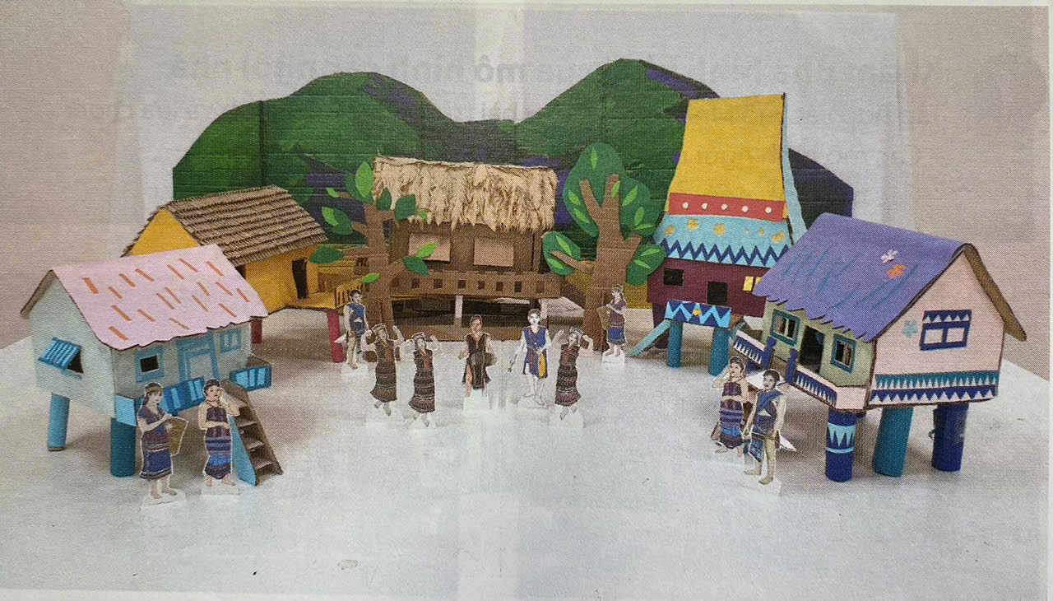
Tiết 34: Bài 3: KHU NHÀ TƯƠNG LAI (Tiết 2)

Slide 2

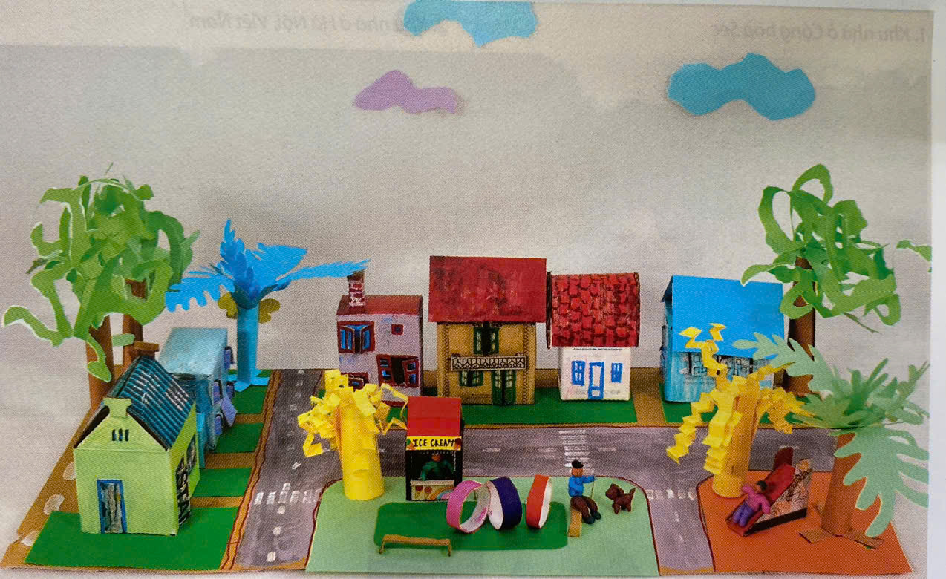
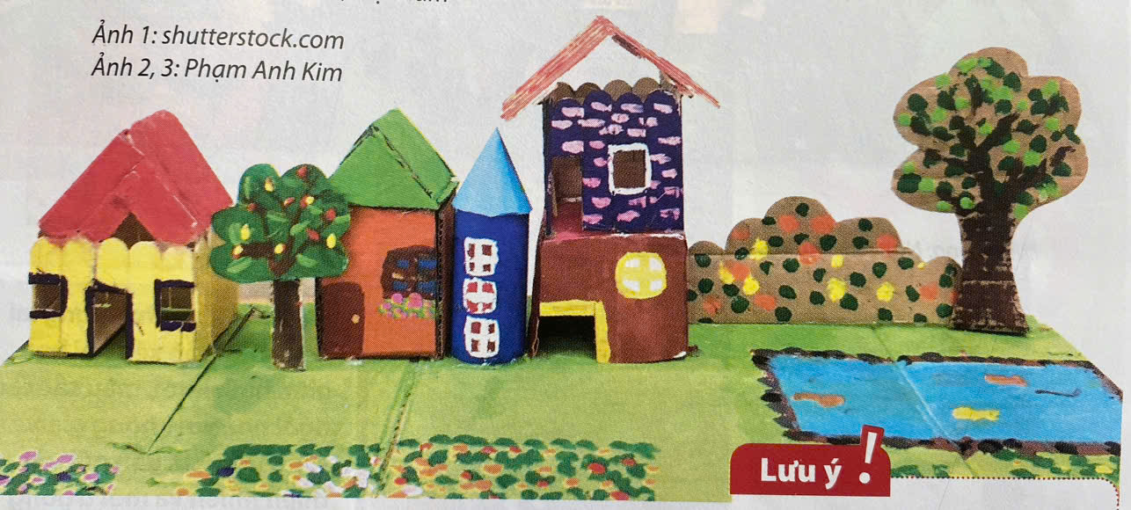
Tiết 34: Bài 3: KHU NHÀ TƯƠNG LAI (Tiết 2)
IV. Trưng bày sản phẩm và chia sẻ

Slide 3
Tiết 34: Bài 3: KHU NHÀ TƯƠNG LAI (Tiết 2)
IV. Trưng bày sản phẩm và chia sẻ
Quan sát và nhận xét sản phẩm?
- Cảm nhận của em về tác phẩm của các ban?
- Về hình khối các ngôi nhà?
- Về hình ảnh, màu sắc và cách sắp xếp các ngôi nhà trong khu?
- Các ngôi nhà có phù hợp với các vùng địa lí hay không?

Slide 4
Tiết 34: Bài 3: KHU NHÀ TƯƠNG LAI (Tiết 2)
V. Giới thiệu về khu nhà tương lai của em
Khu nhà tương lai của em ở vùng miền nào?
Nó có cảnh vật như thế nào?
Có nhiều người sinh sống không?
Có có những hoạt động vui chơi , học tập như thế nào?

